Slide 1
영경 도서관리 프로젝트
2021-04-12
Version 1.2
PM : 이 영 경
PL : 이 영 경
TEAM : 이 영 경

Slide 2
목차
소개
메뉴구조도
화면설계서
Q/A

Slide 3
1.소개

Slide 4
1. 소개
- 도서관 관리 웹 사이트
- 이용자 : 관리자, 이용자
[관리자 메뉴]
도서 관리(조회, 신규, 삭제)
이용자 관리(조회, 탈퇴, 대출중인 도서 조회)
대출,반납
관리자 계정 비밀번호 변경가능
관리자 계정으로는 대출불가, 이용자 아이디 별도 생성 필수
[이용자 메뉴]
도서조회(전체조회, 대출 도서 목록, 회원정보 수정)

Slide 5
2.메뉴구조도

Slide 6
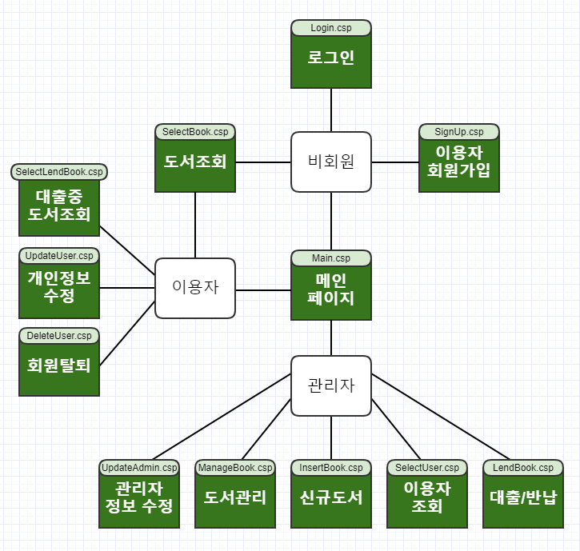
2.메뉴구조도

Slide 7
3.화면설계서

Slide 8
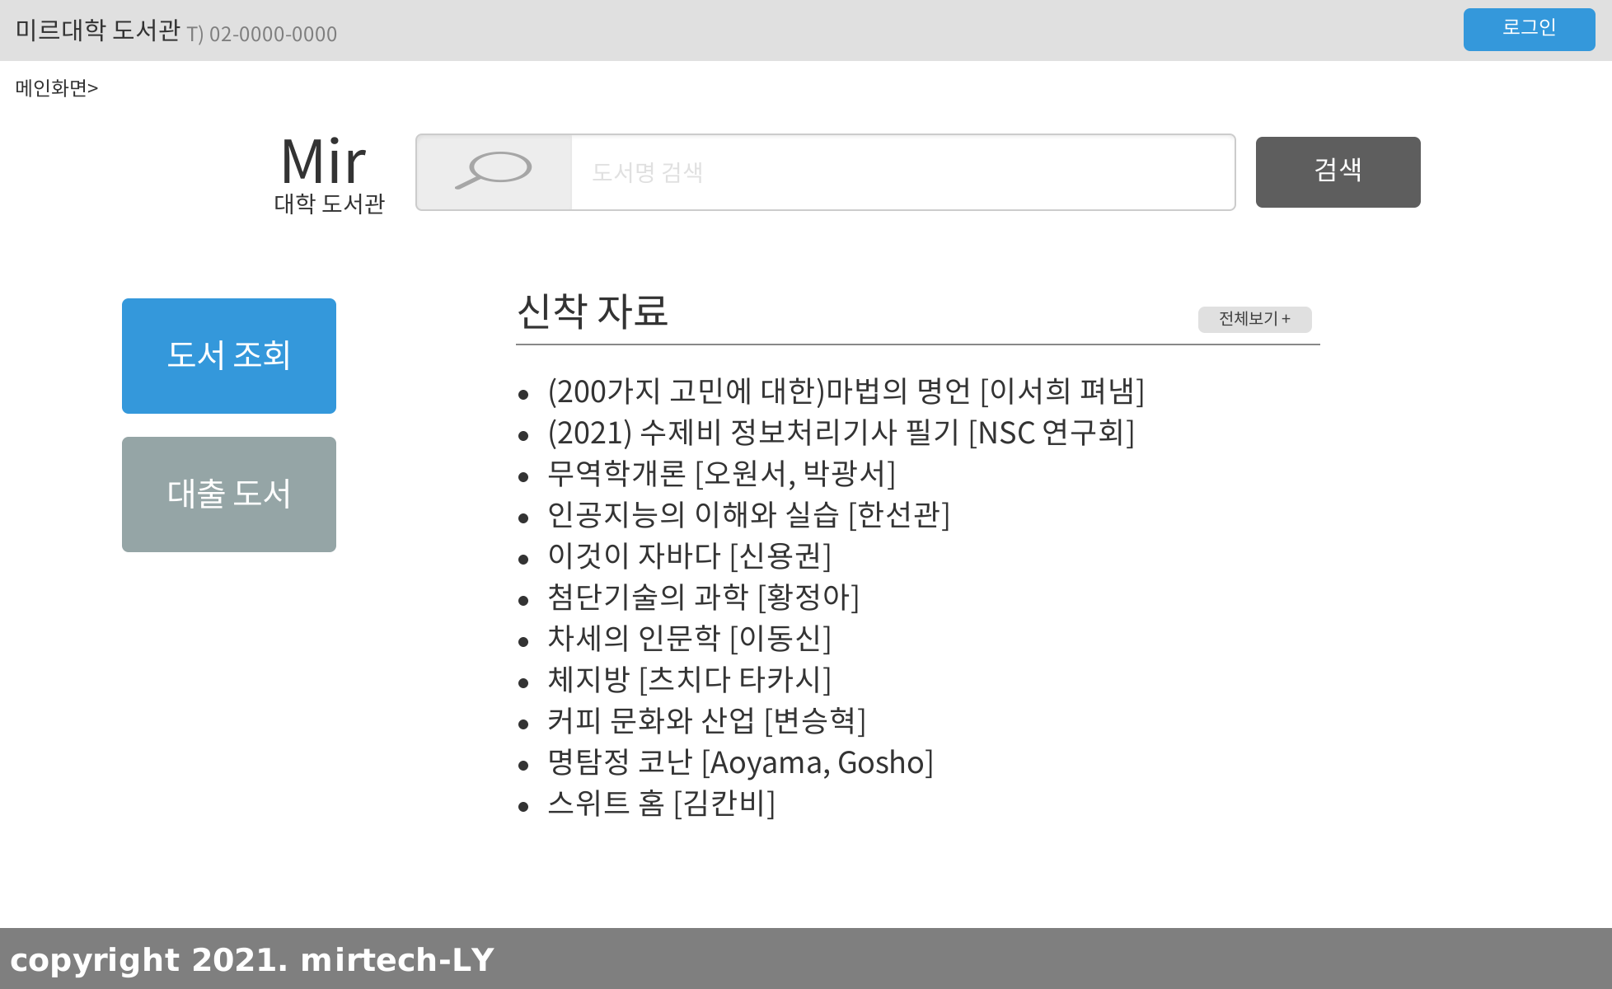
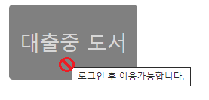
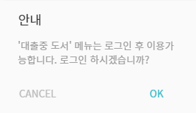

A.메인 페이지
3.화면설계서
도서 검색
비활성화 메뉴에 마우스를 올리면…
로그인 후 회원의 이름이 나타납니다. (관리자는 별도)
비활성화 메뉴
클릭 시 안내문
로그인하지 않으면 비활성화 상태인 메뉴

Slide 9
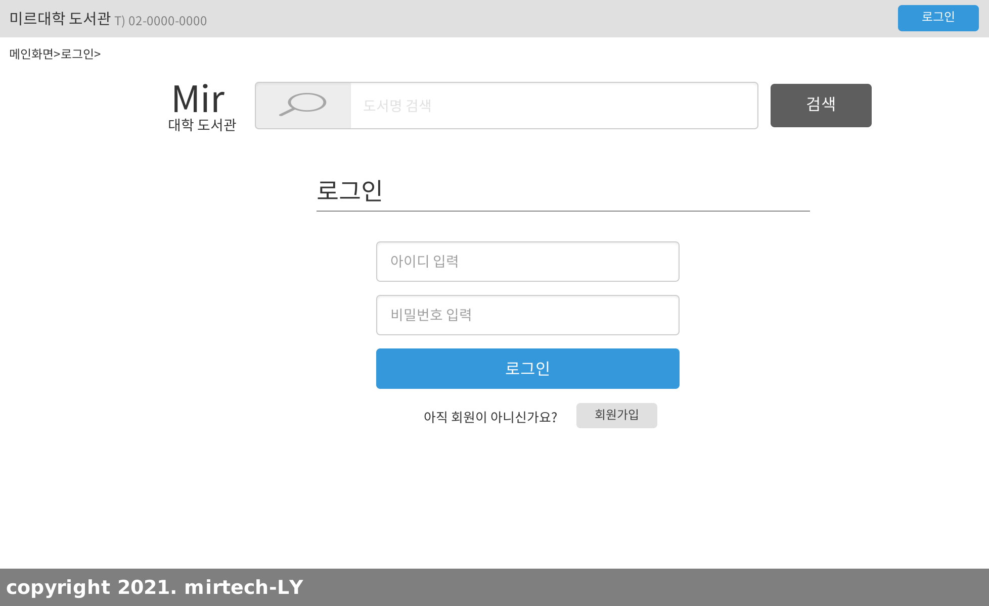
B.로그인 화면
3.화면설계서
회원가입으로
이동

Slide 10
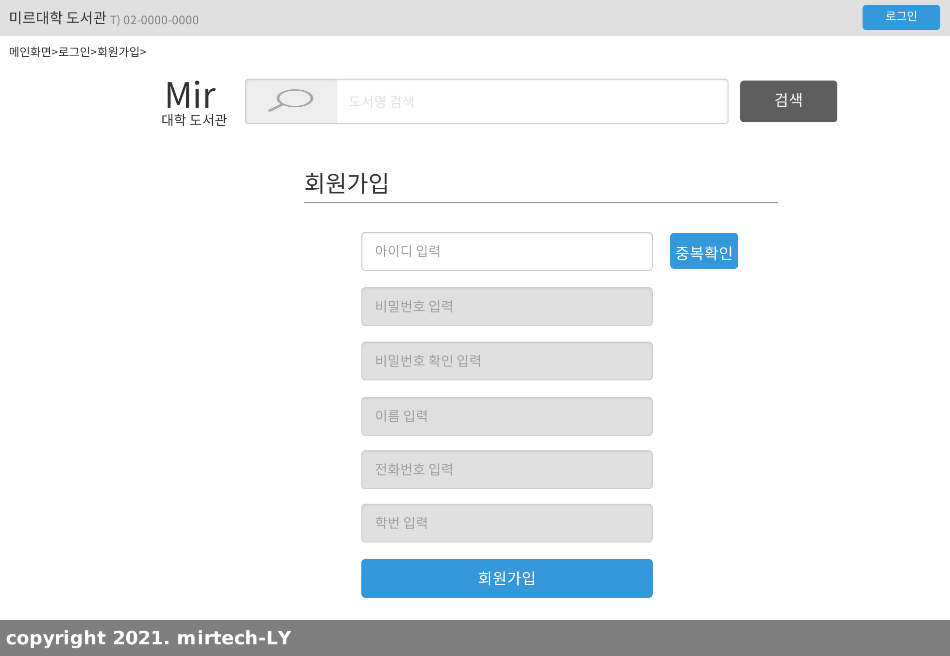
C.회원가입 아이디 중복 체크
3.화면설계서

Slide 11
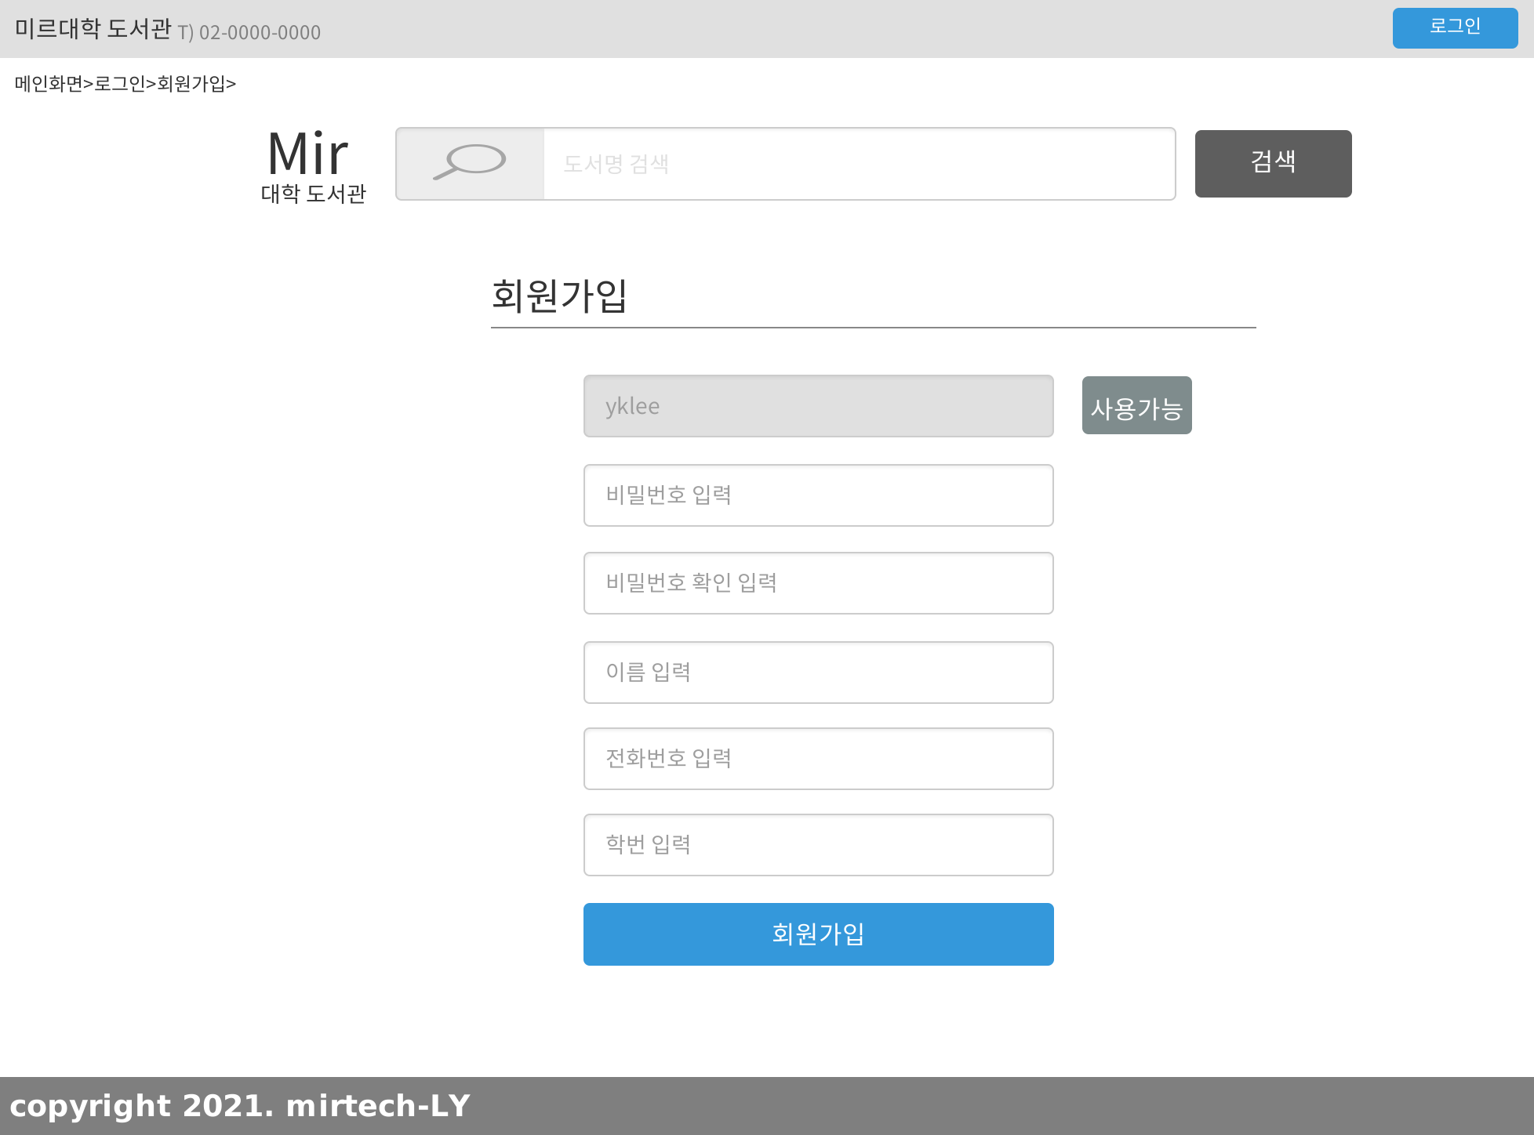
D.회원가입
3.화면설계서

Slide 12
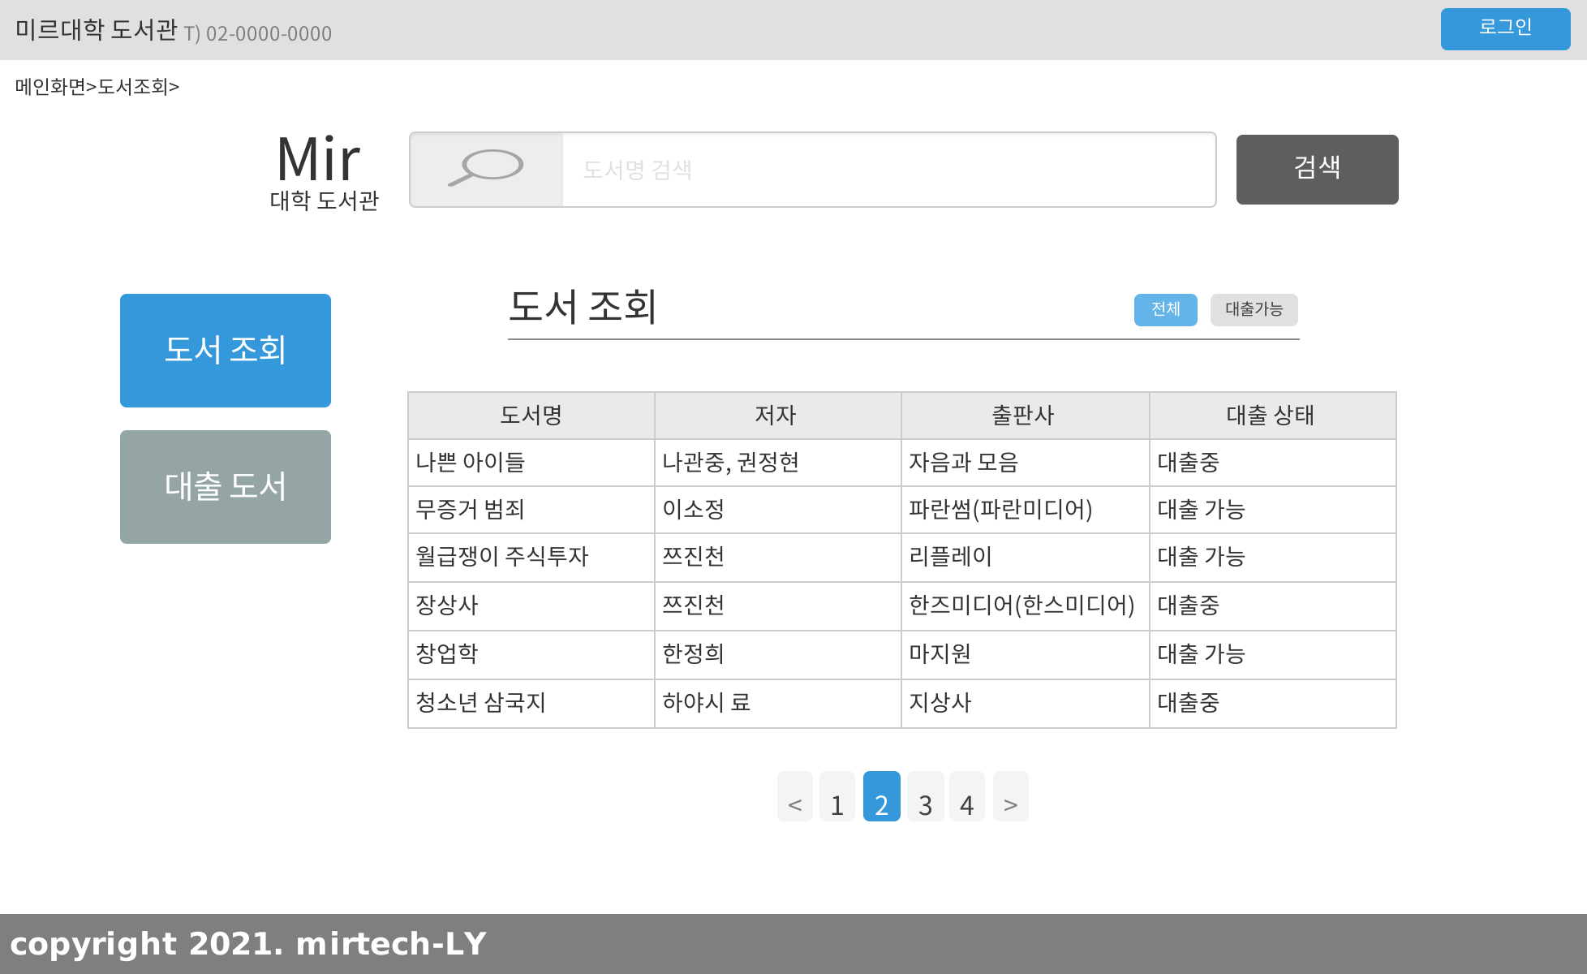
E.도서조회
3.화면설계서
필터
도서명 기준
오름차순 정렬
10개씩

Slide 13
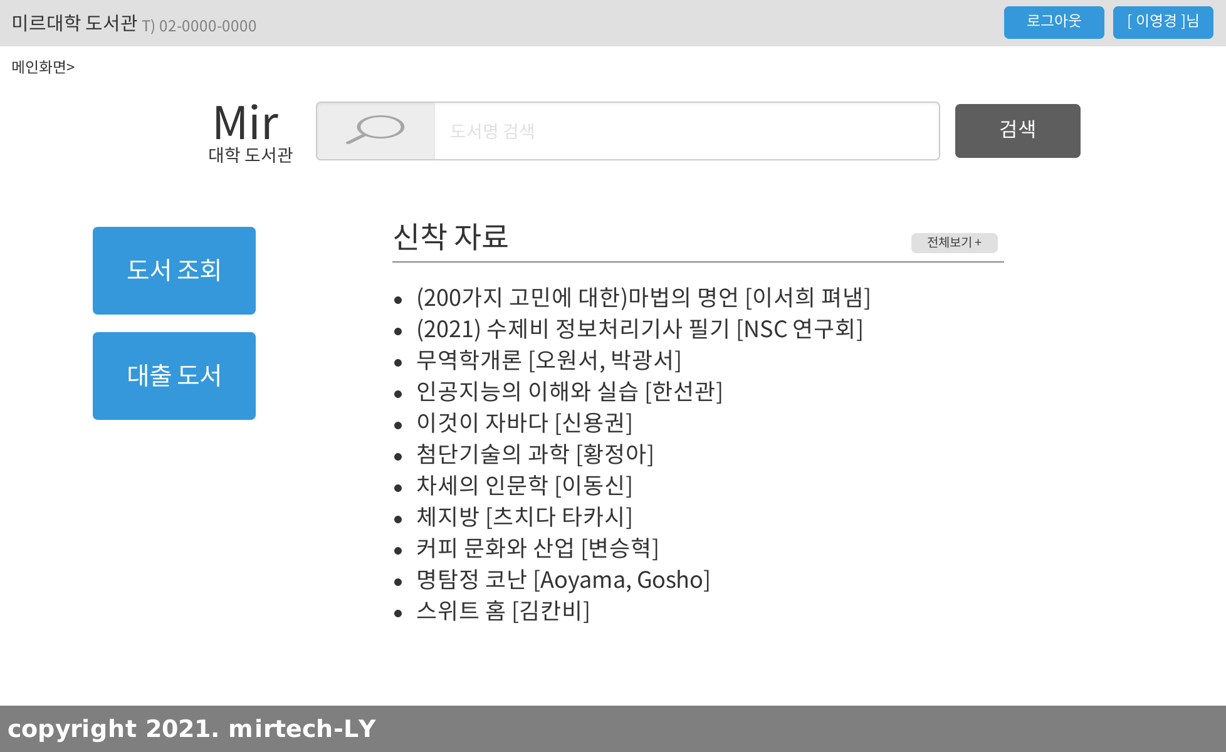
F.메인 페이지[회원]
3.화면설계서
이용자가 로그인 했을 때
메뉴 활성화

Slide 14
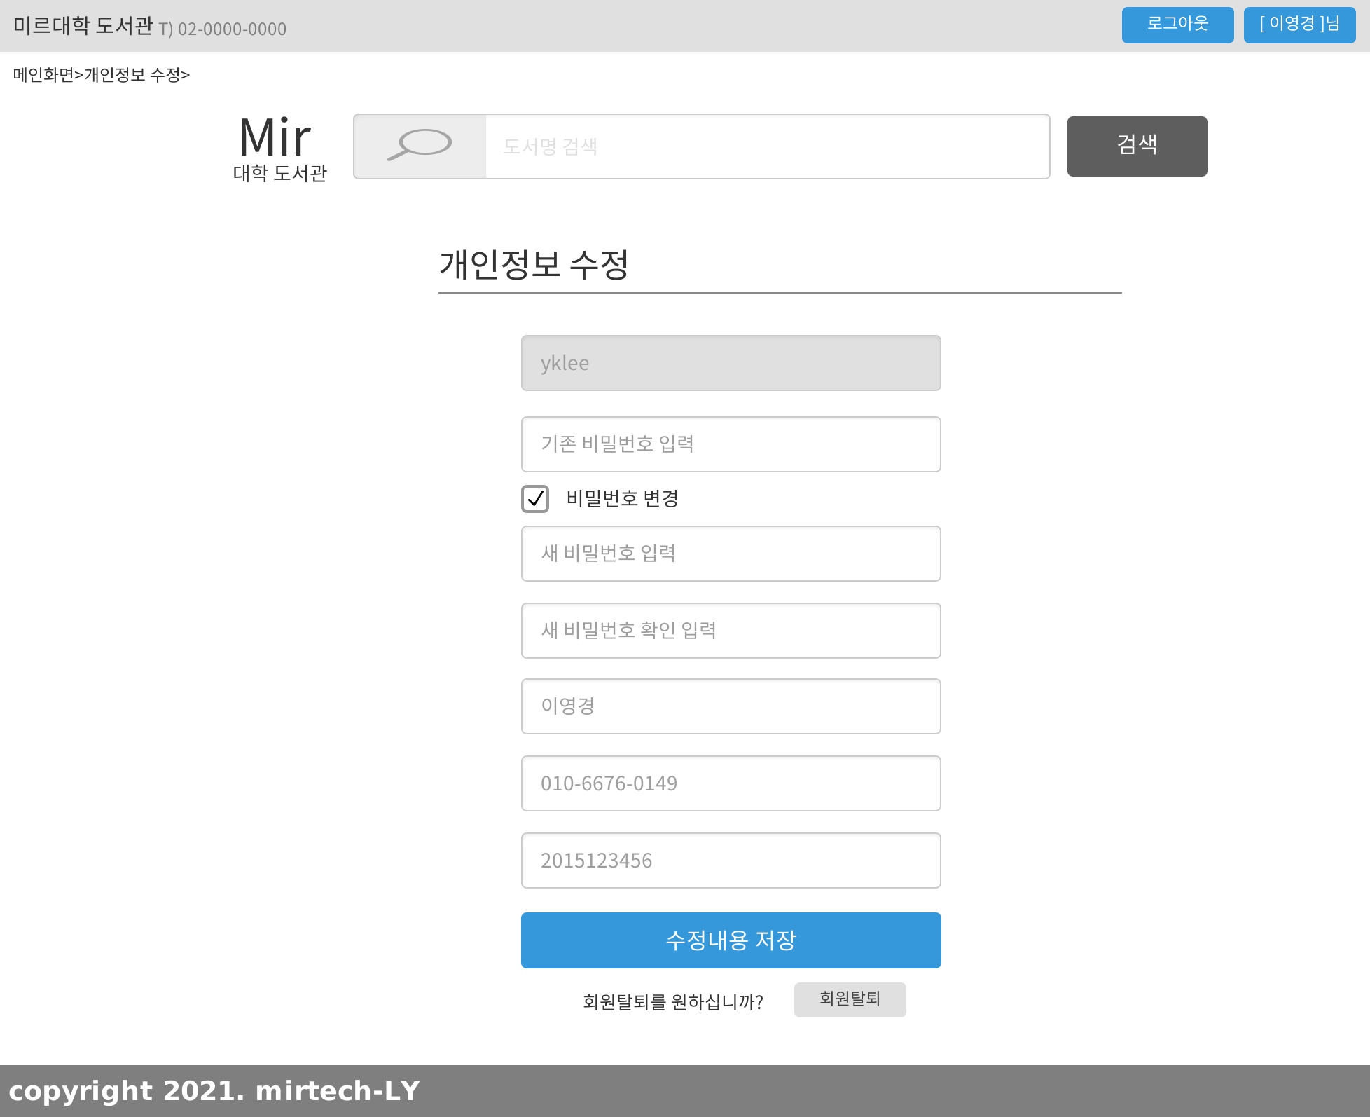
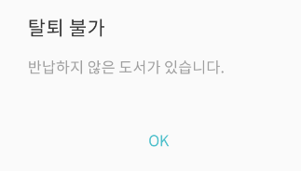
G.개인정보 수정[회원]
3.화면설계서
도서를 반납하지 않고 회원탈퇴를 누르면...

Slide 15
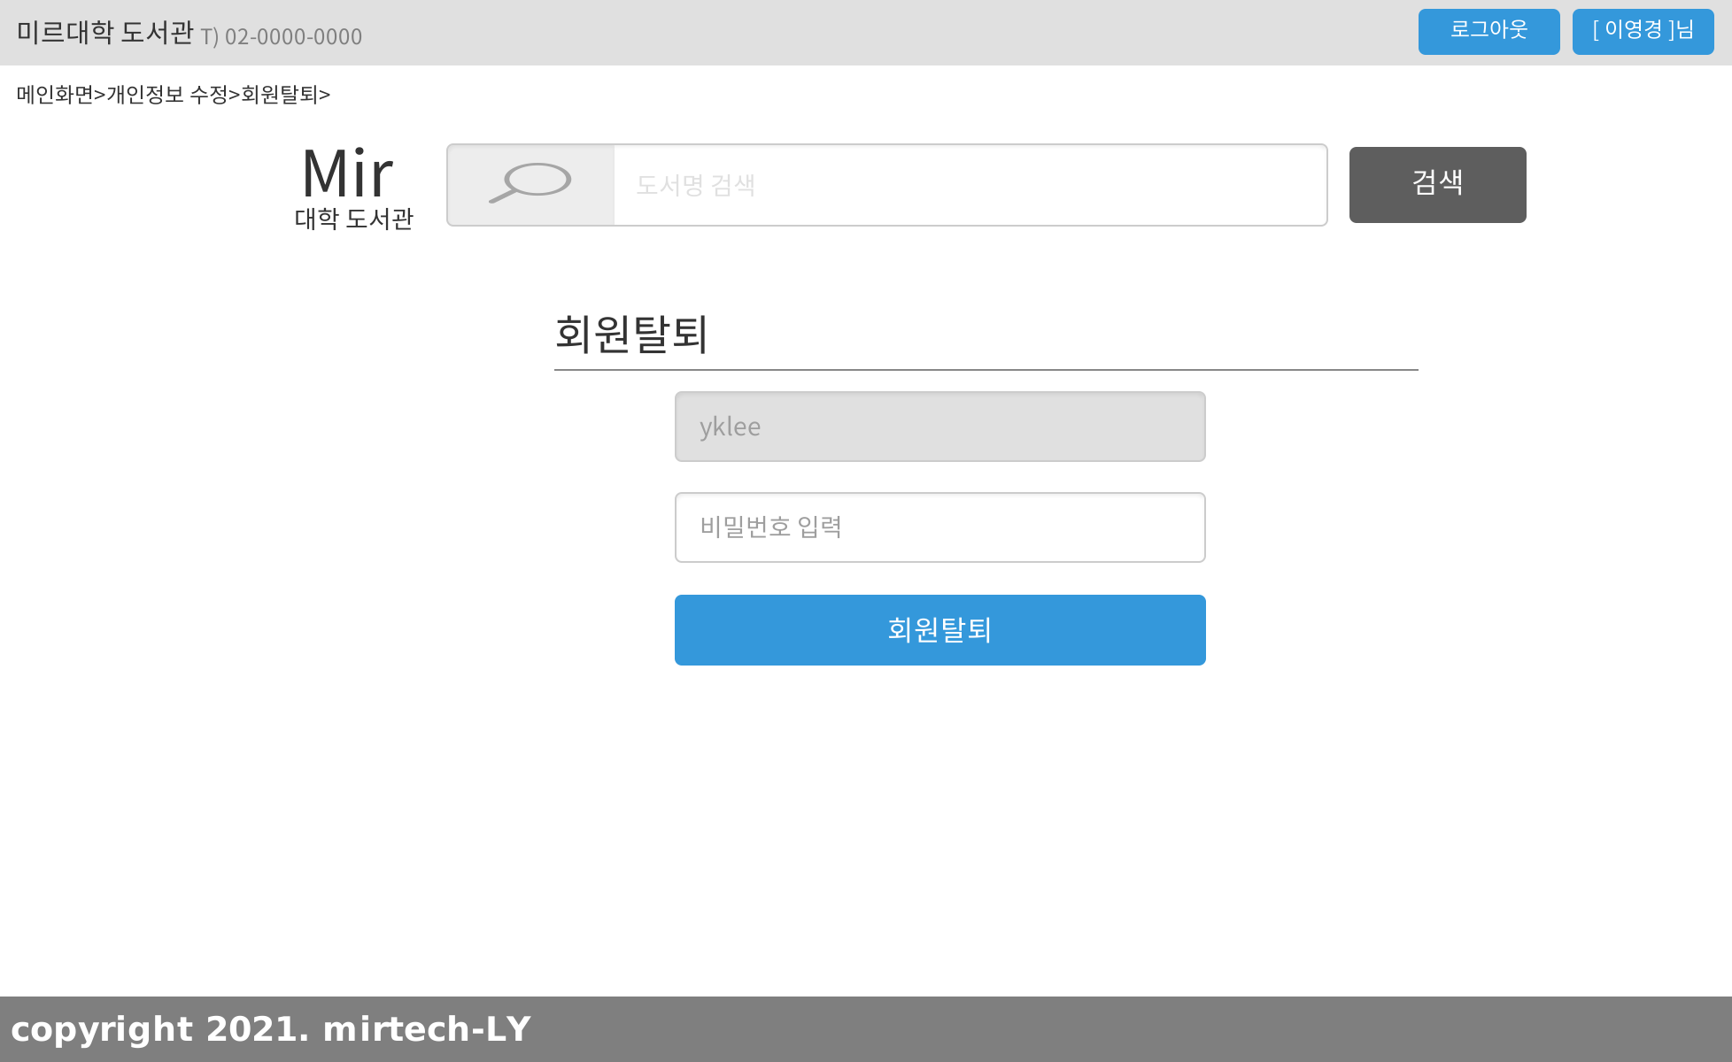
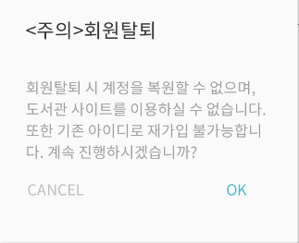
H.회원 탈퇴[회원]
3.화면설계서
회원탈퇴 클릭 시 경고문
삭제 계정 DB로
계정 이동

Slide 16
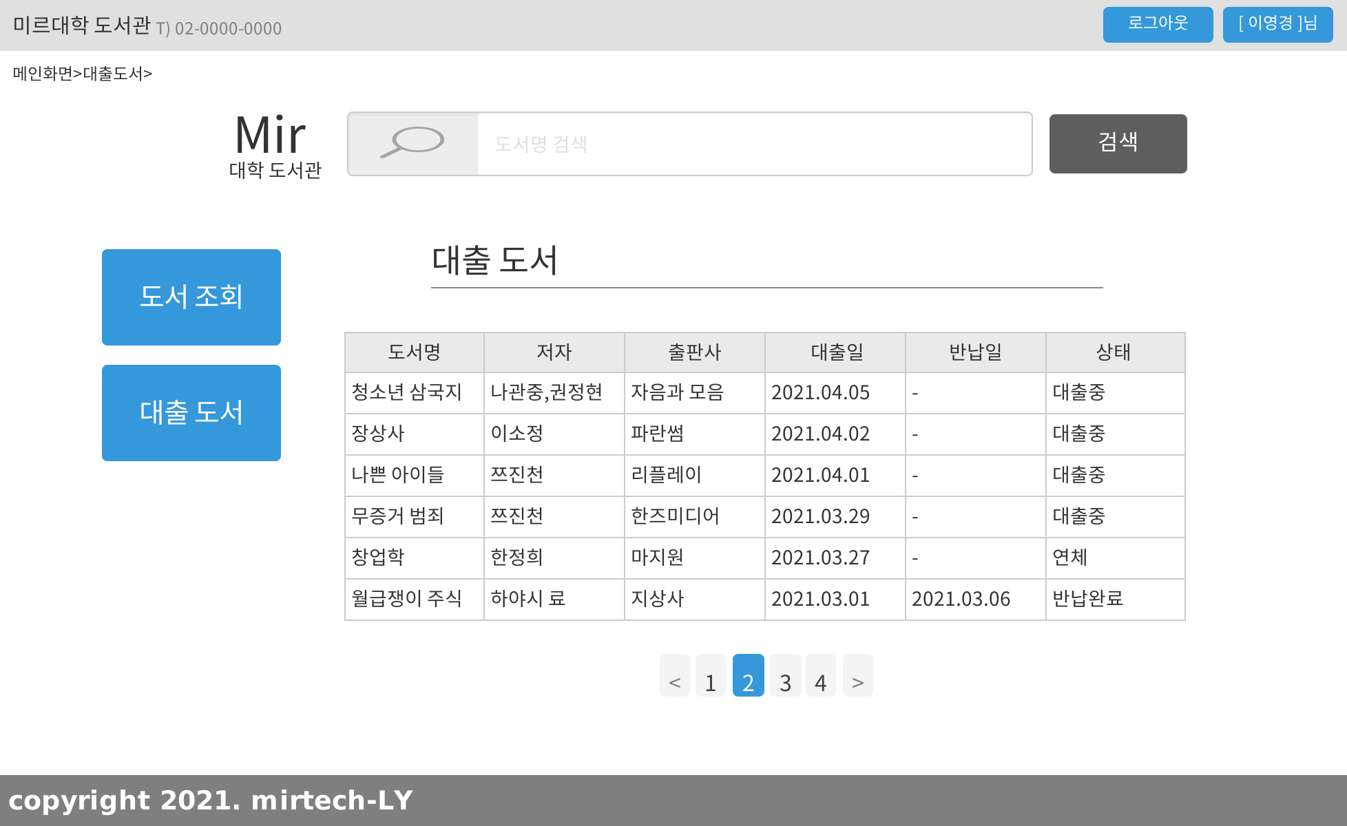
I.대출중인 조회[회원]
3.화면설계서
대출일 기준
내림차순
10개씩

Slide 17
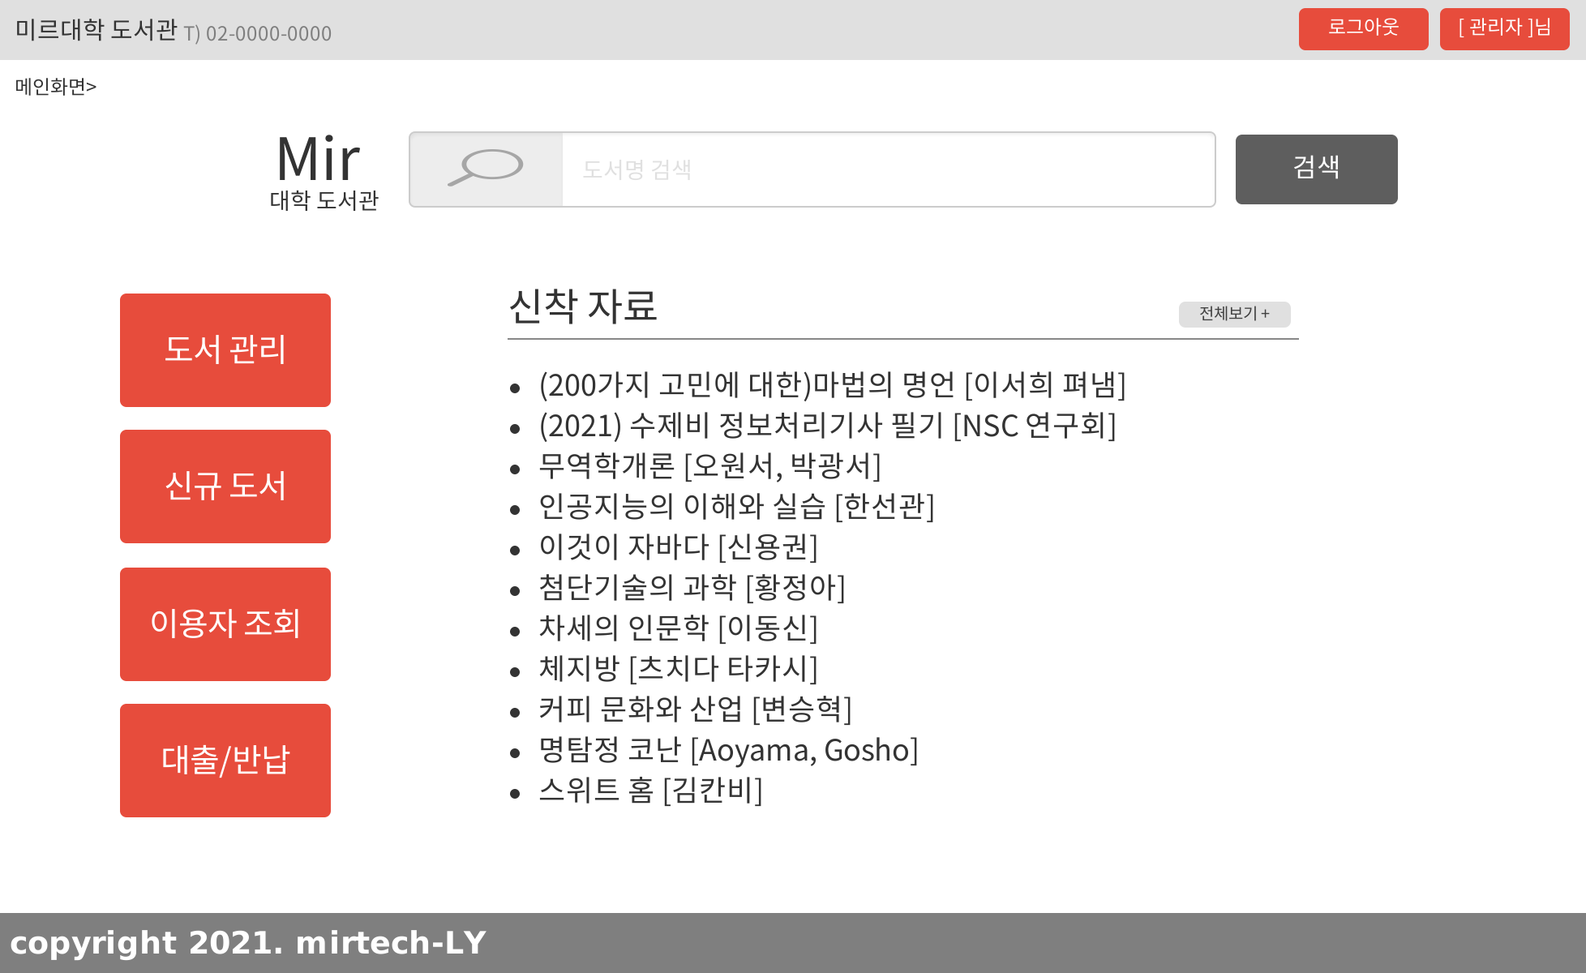
J.메인 페이지[관리자]
3.화면설계서
관리자 계정 신규생성은 미르테크 고객지원센터로 연락주시길 바랍니다.
관리가 계정
로그인 시
메뉴가 관리자 모드로 전환

Slide 18
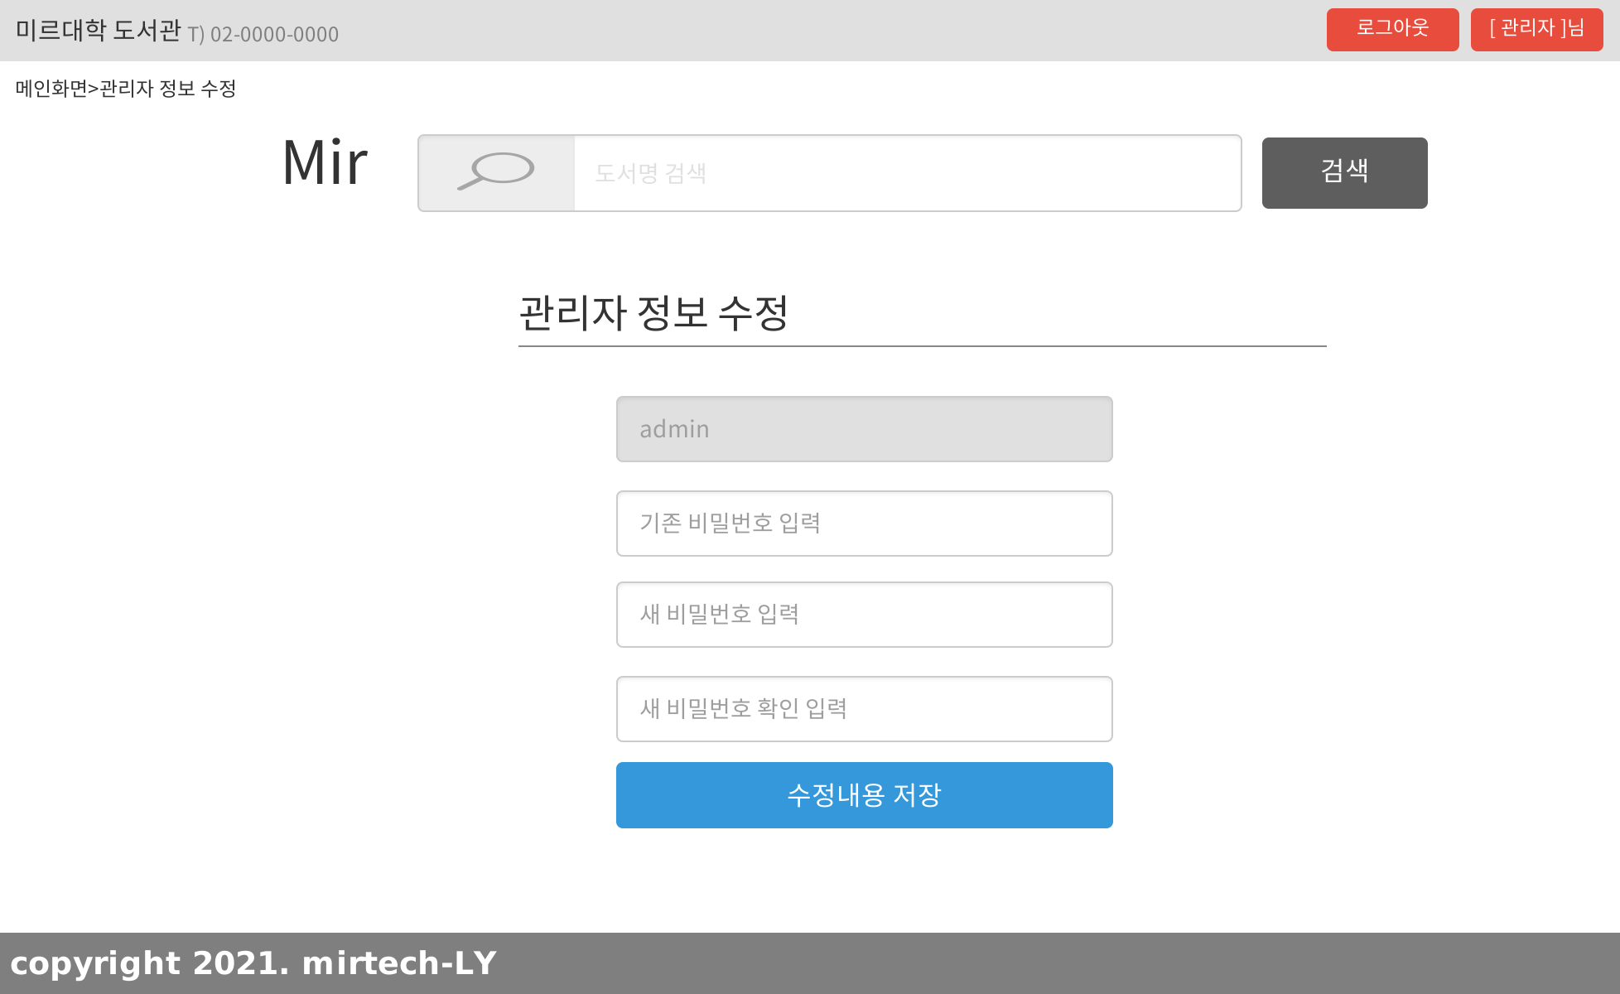
K.관리자 정보 수정[관리자]
3.화면설계서

Slide 19
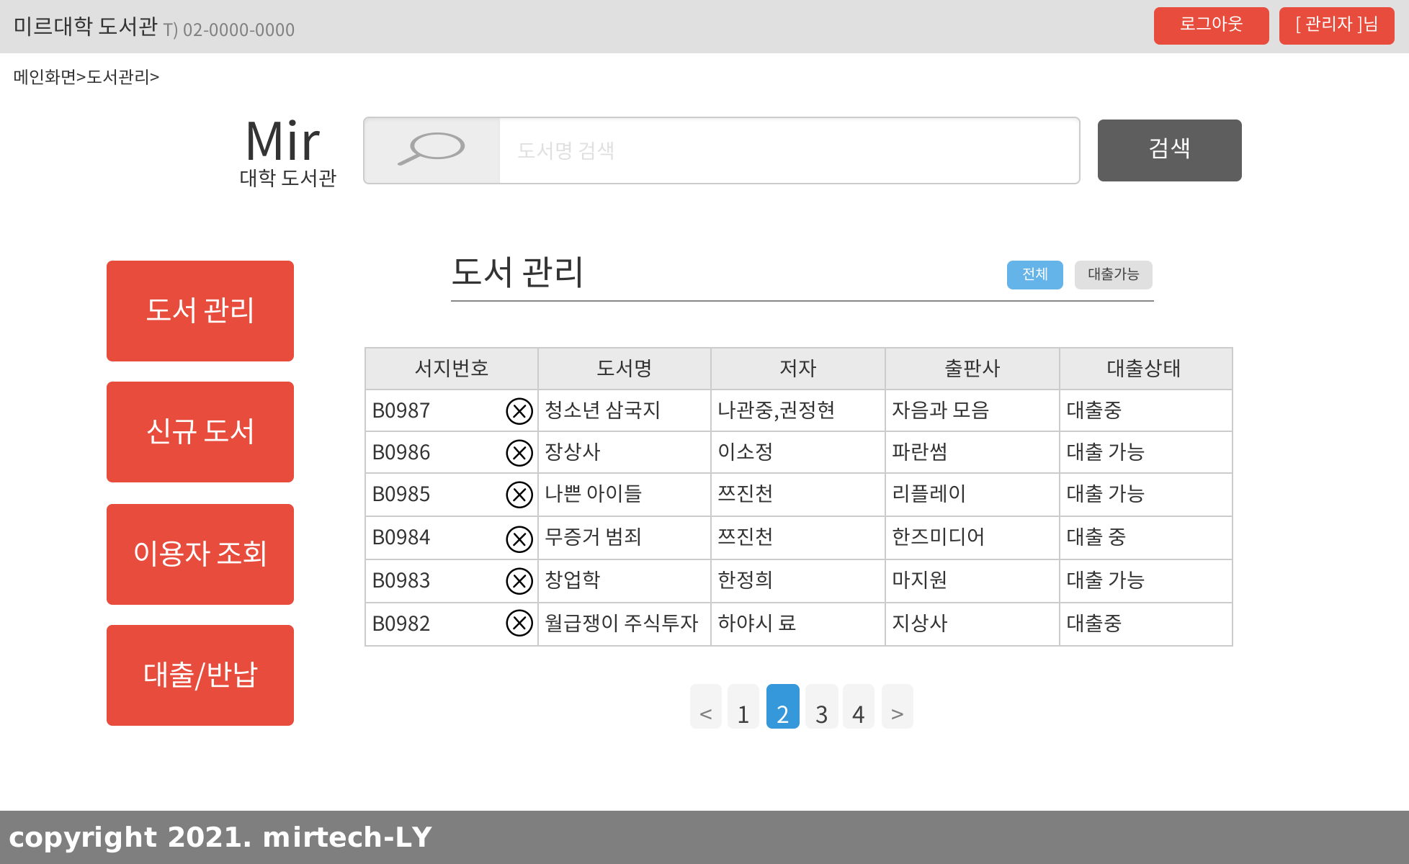
L.도서 조회[관리자]
3.화면설계서
도서 삭제 버튼

Slide 20
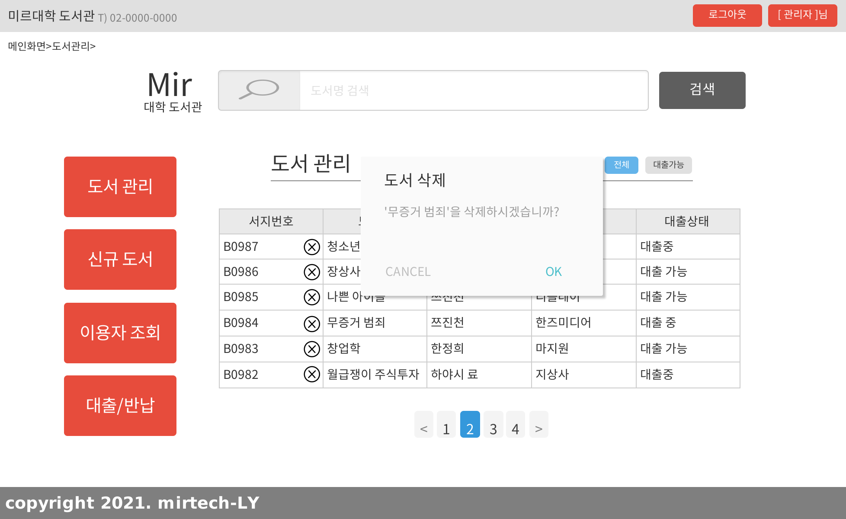
M.도서 삭제[관리자]
3.화면설계서

Slide 21

N.도서 삭제 경고문[관리자]
3.화면설계서
도서를 강제로 삭제 가능
(분실,폐기 등을 고려)
영구 삭제,이용자 대출기록삭제

Slide 22
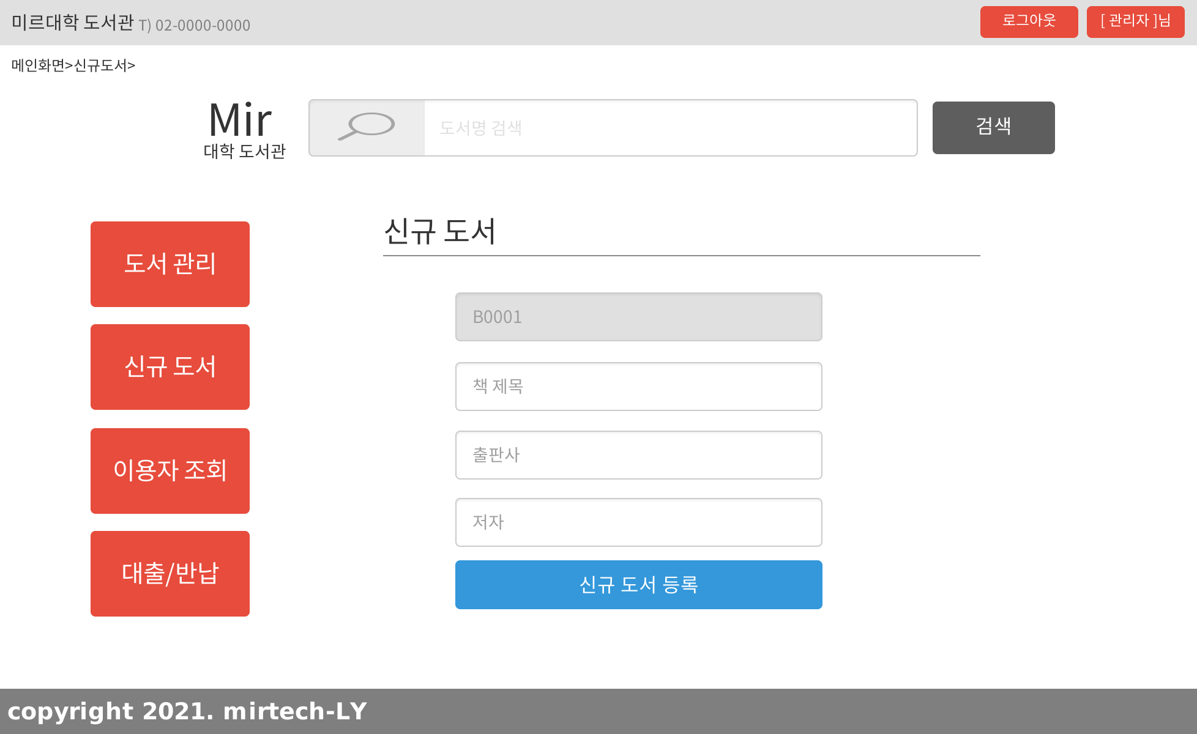
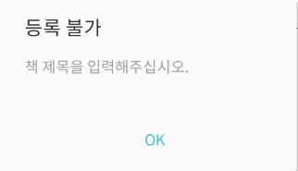
O.신규 도서[관리자]
3.화면설계서
내용을 입력하지 않고 등록 버튼 누르면…
도서 번호는 고유 값, 자동입력

Slide 23
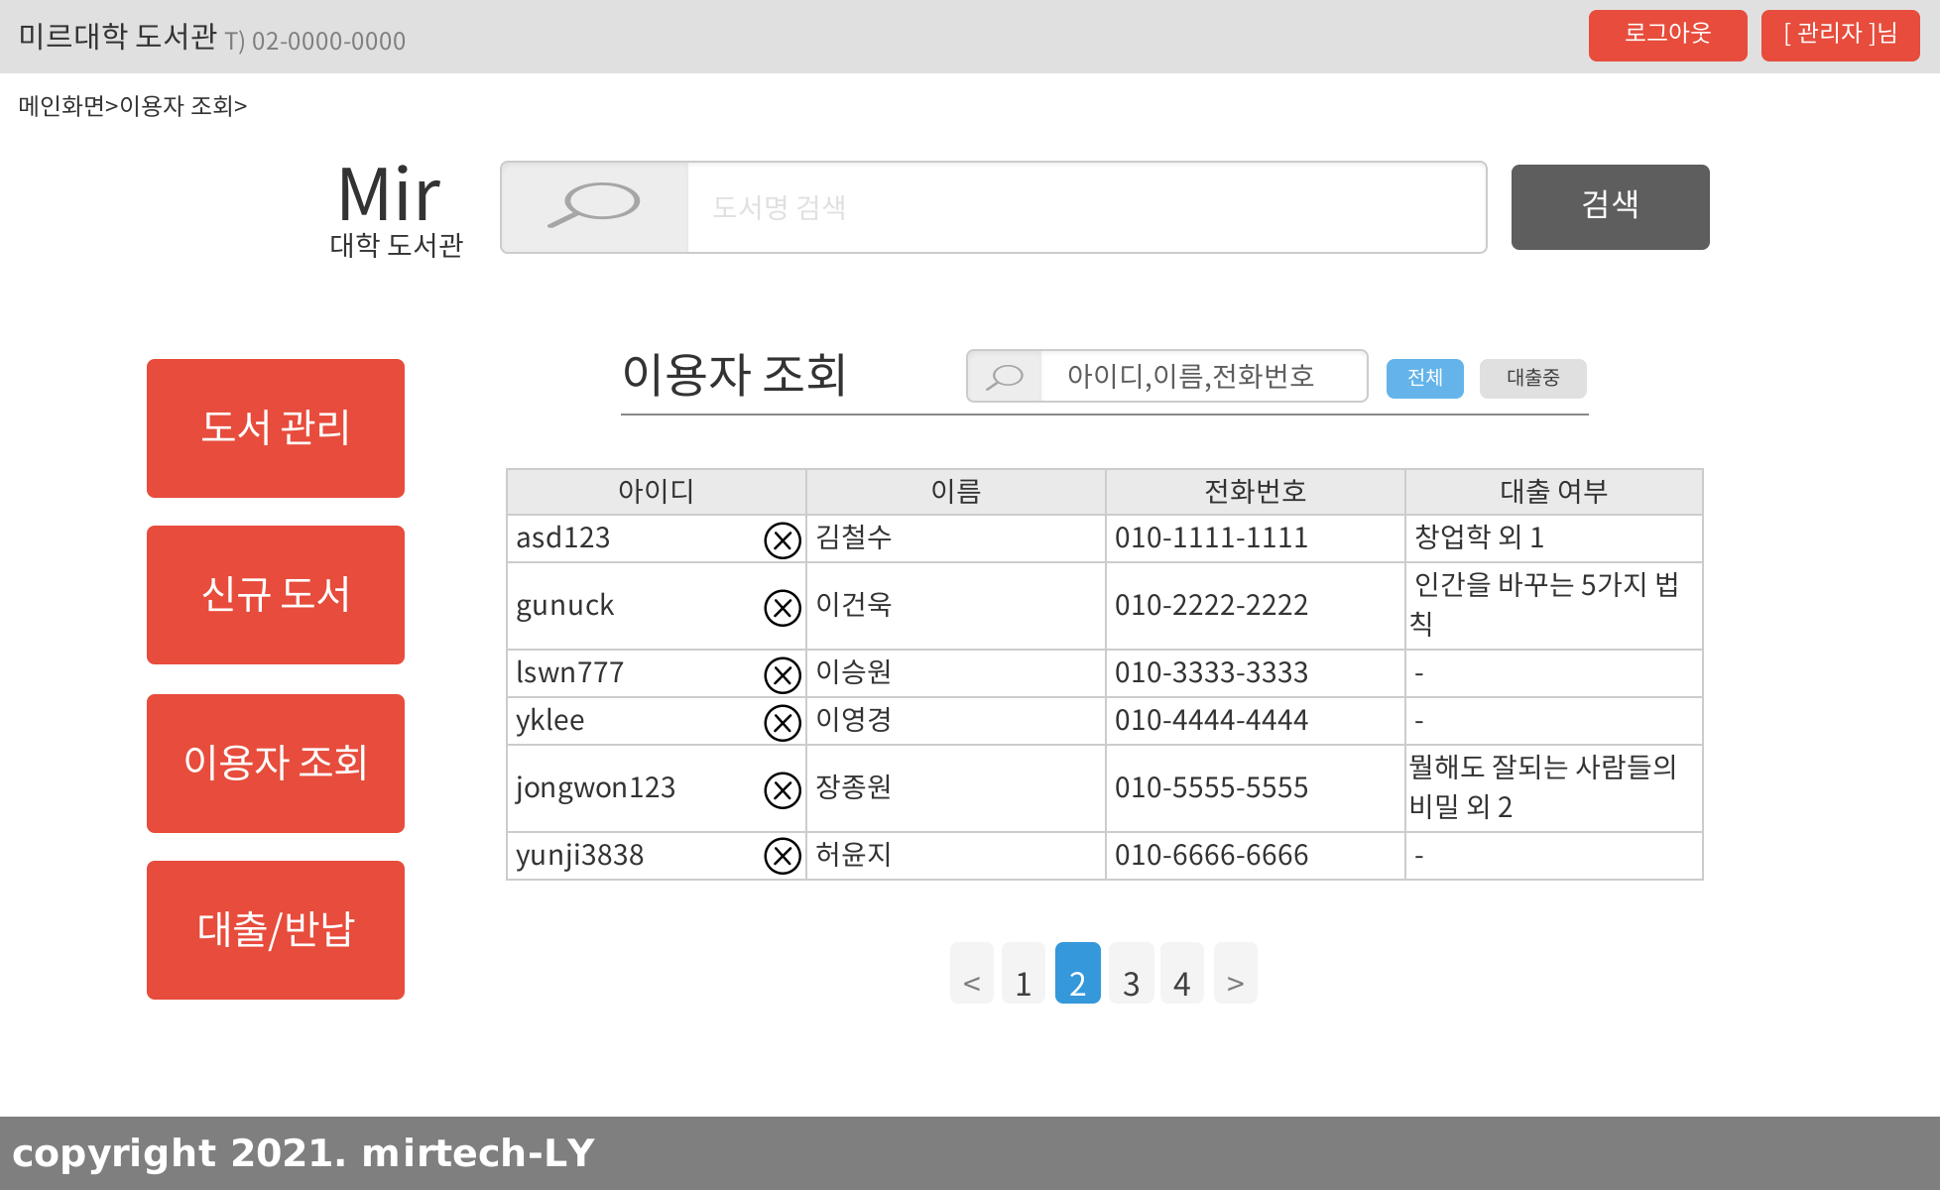
P.이용자 조회[관리자]
3.화면설계서
이용자 탈퇴 버튼
미리보기는 한권만 나온다.

Slide 24
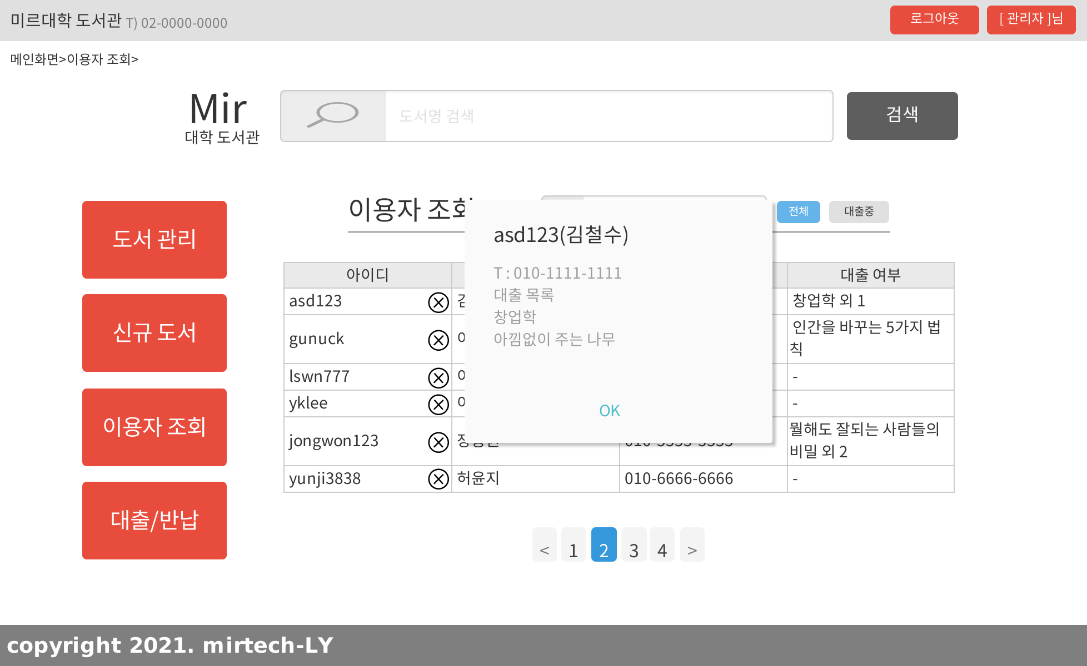
Q.이용자 대출목록 조회[관리자]
3.화면설계서
클릭하면

Slide 25

R.이용자 탈퇴[관리자]
3.화면설계서

Slide 26
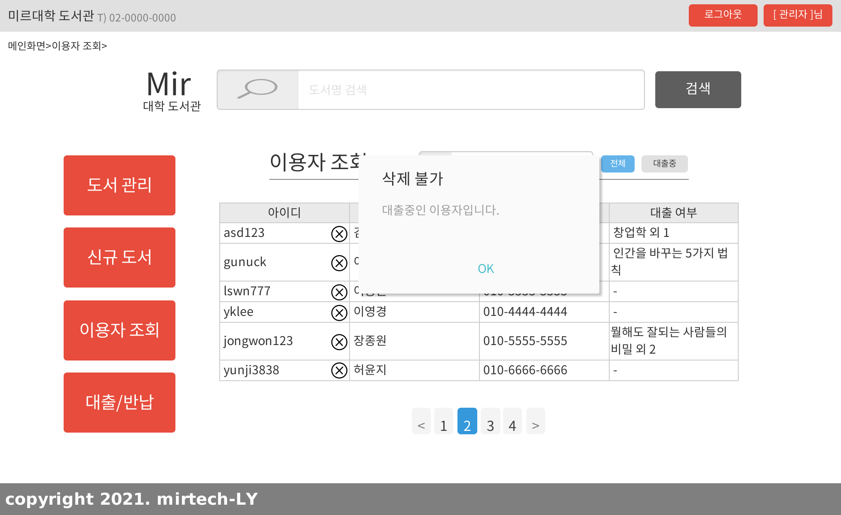
S.이용자 탈퇴 경고[관리자]
3.화면설계서
역시, 대출 중이면 삭제 불가

Slide 27
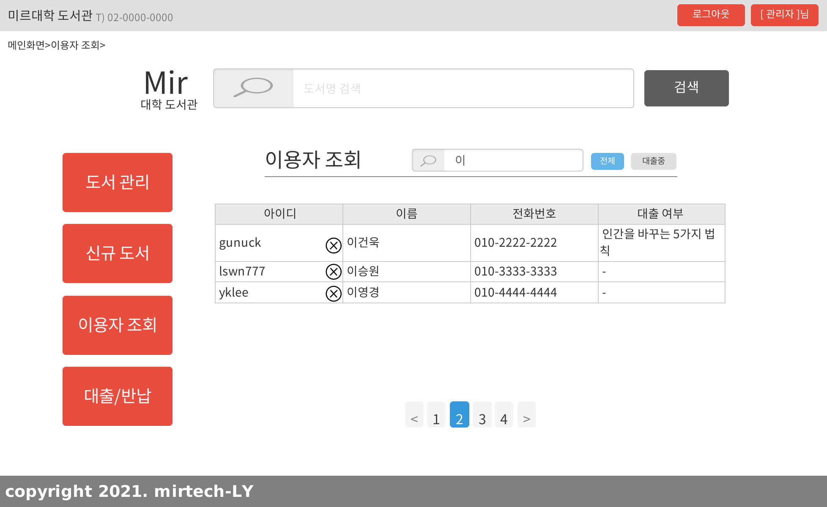
T.이용자 검색[관리자]
3.화면설계서
이름,아이디,
전화번호 기준으로,
대출중
검색필터

Slide 28
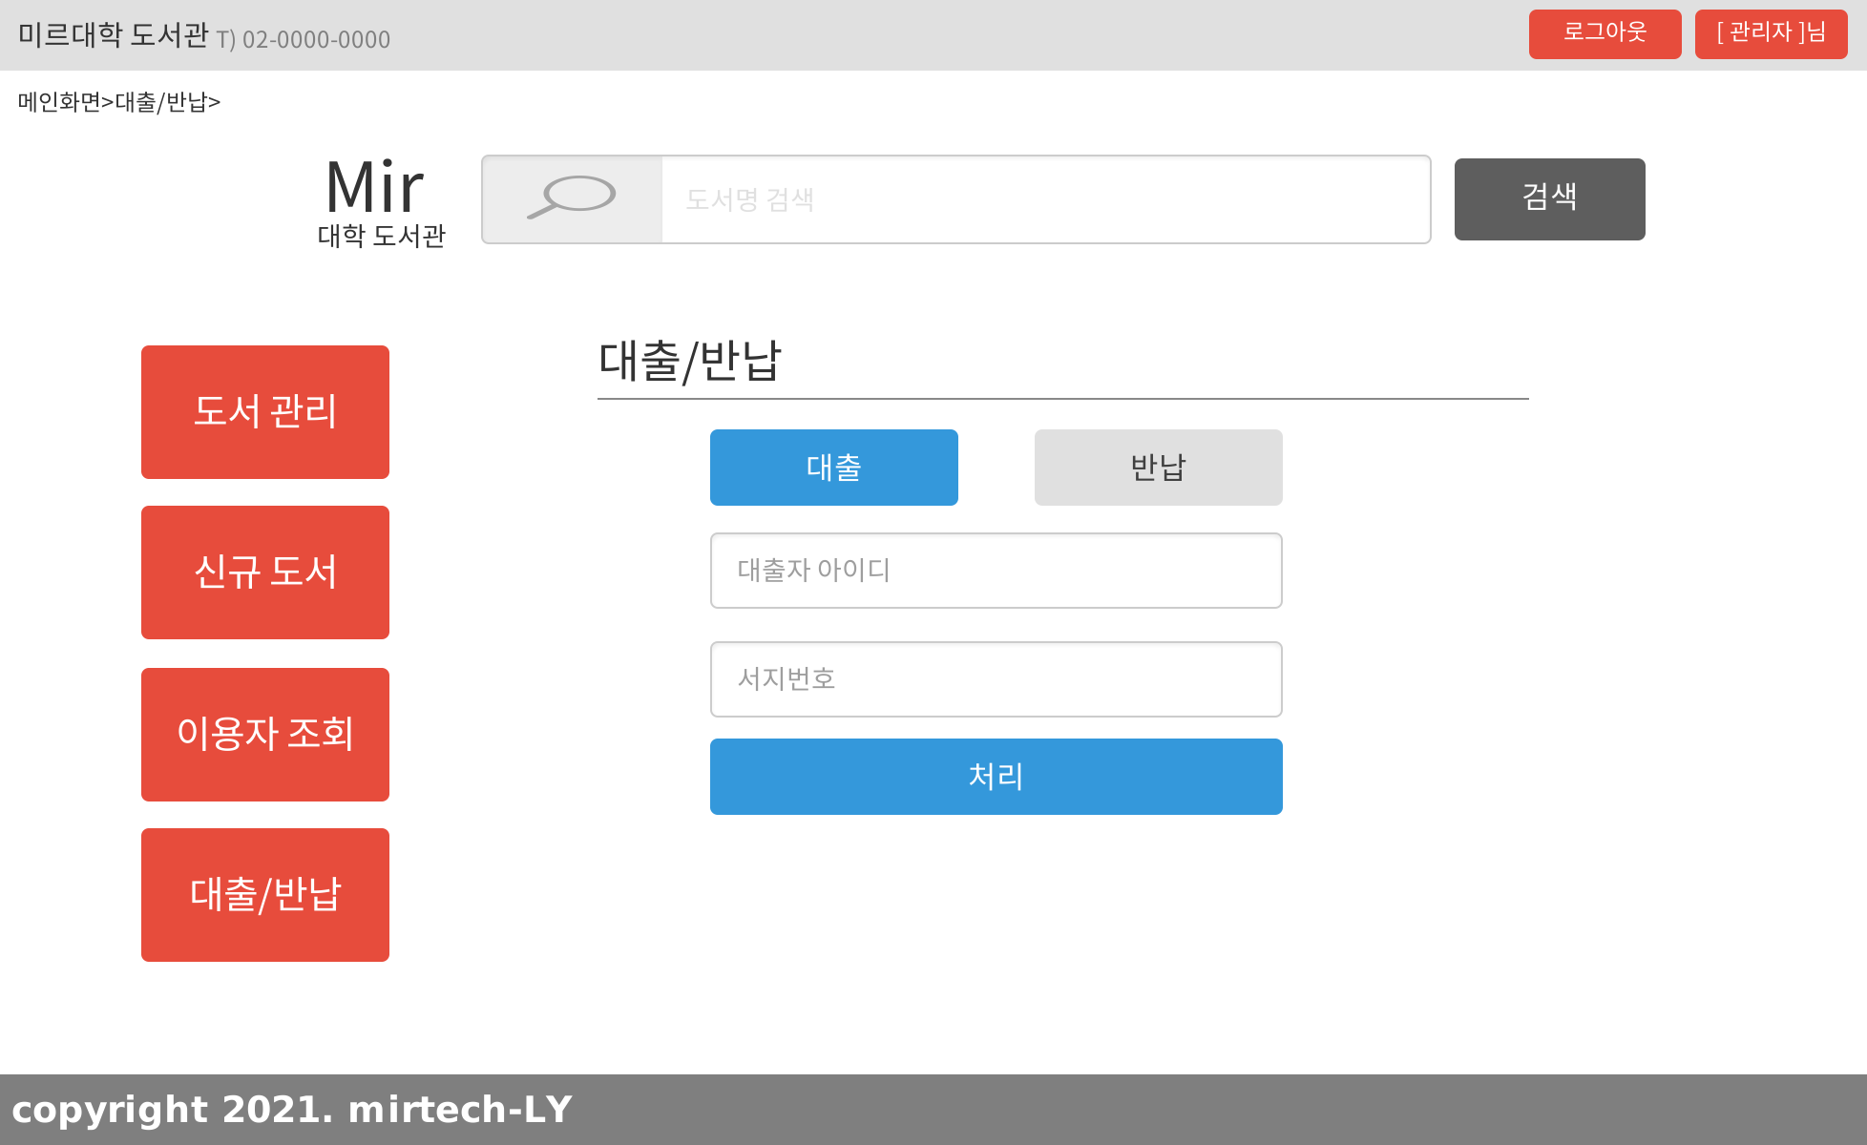
U.대출[관리자]
3.화면설계서

Slide 29
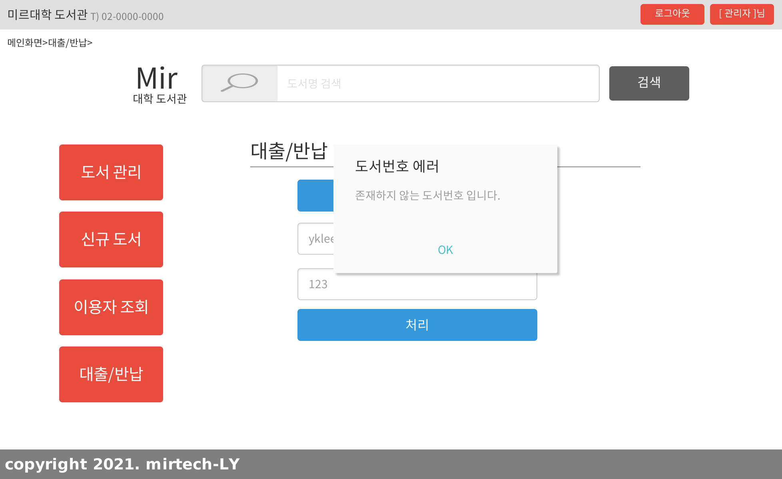
U.대출-반납-오류[관리자]
3.화면설계서

Slide 30
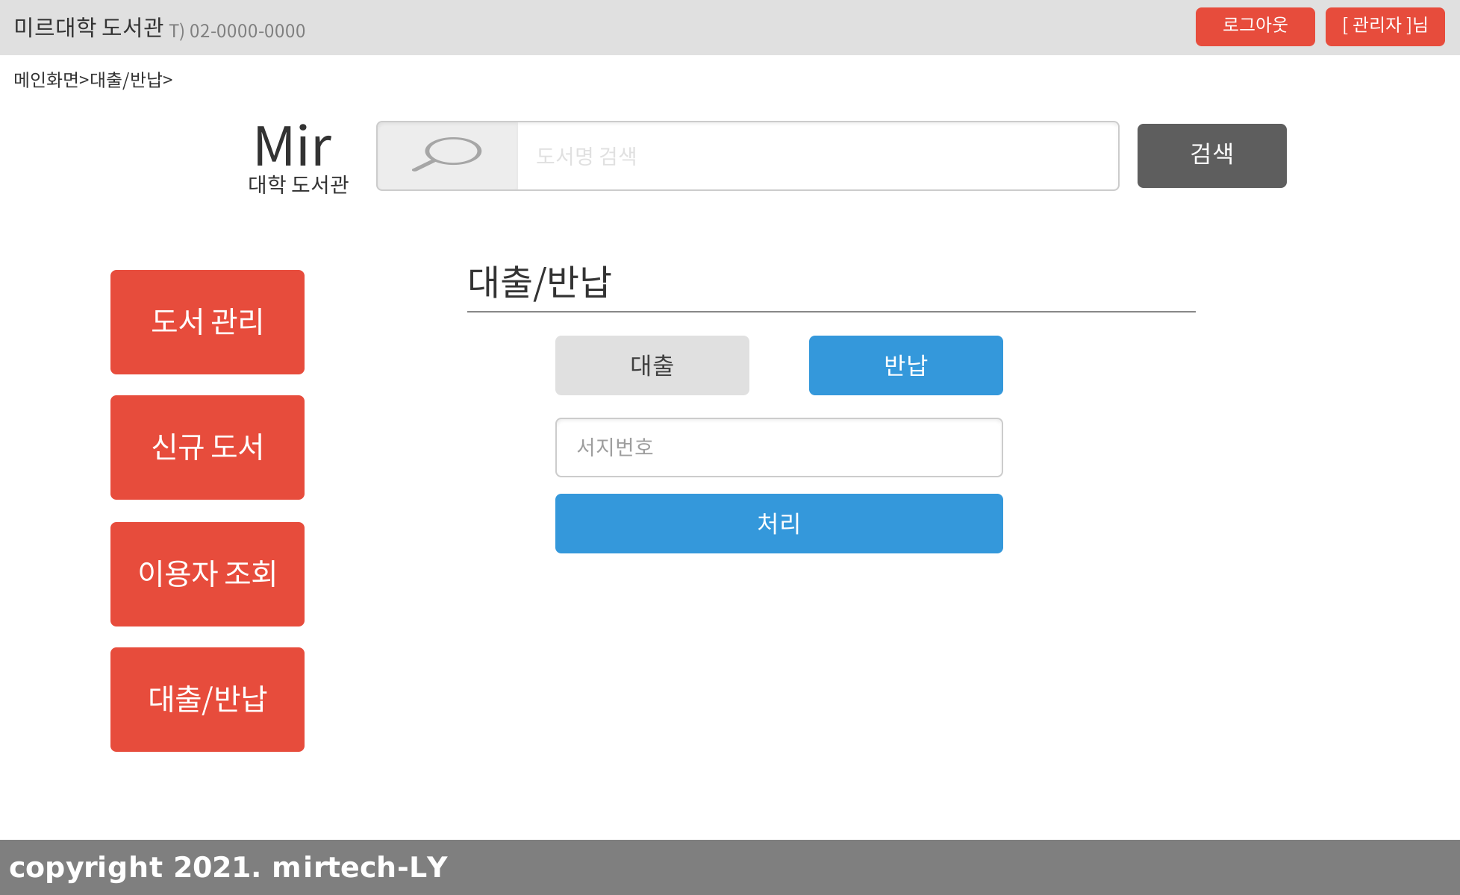
V.반납[관리자]
3.화면설계서

Slide 31

Q/A

